Slide 1
群知能 ｜ 先行研究調査（2026-10-23）
GA との融合
PSO と GA/進化計算の融合は、GA 演算子を PSO に組み込む手作りハイブリッド（Breeding Swarms 2005）から、
融合方式のモジュール化・自動構成（PSODE, METAFOR）を経て、LLM を変異/交叉演算子や設計者として使う段階へ。
ELM→EoH/LLaMEA→LMPSO・群知能アルゴリズムとプロンプトの共進化（2025）が最新の流れ。
# | 年 | 論文 | 発表 | 系譜
1 | 2005 | Breeding Swarms (Settles+ 2005) | GECCO 2005 | 原典
2 | 2020 | PSODE (Boks+ 2020) | GECCO 2020 Companion | 発展
3 | 2022 | Swarming GA (Aivaliotis-Apostolopoulos+ 2022) | PLOS ONE 2022 | 発展
4 | 2022 | ELM (Lehman+ 2022) | arXiv プレプリント 2022 | 原典
5 | 2024 | EoH (Liu+ 2024) | ICML 2024 | 発展
6 | 2024 | LLaMEA (van Stein & Bäck 2024) | IEEE TEVC 2025 | 発展
7 | 2025 | METAFOR (Camacho-Villalón+ 2025) | arXiv プレプリント 2025 | 最新
8 | 2025 | LMPSO (Shinohara+ 2025) | IEEE CEC 2025 | 最新
9 | 2025 | Consecutive PSO-GA (Urbańczyk+ 2025) | ICCS 2025 Workshops (LNCS) | 最新
10 | 2025 | 群知能×プロンプト共進化 (Cen & Tan 2025) | arXiv プレプリント 2025 | 最新
Research Survey ｜ 群知能 › GA との融合

Slide 2
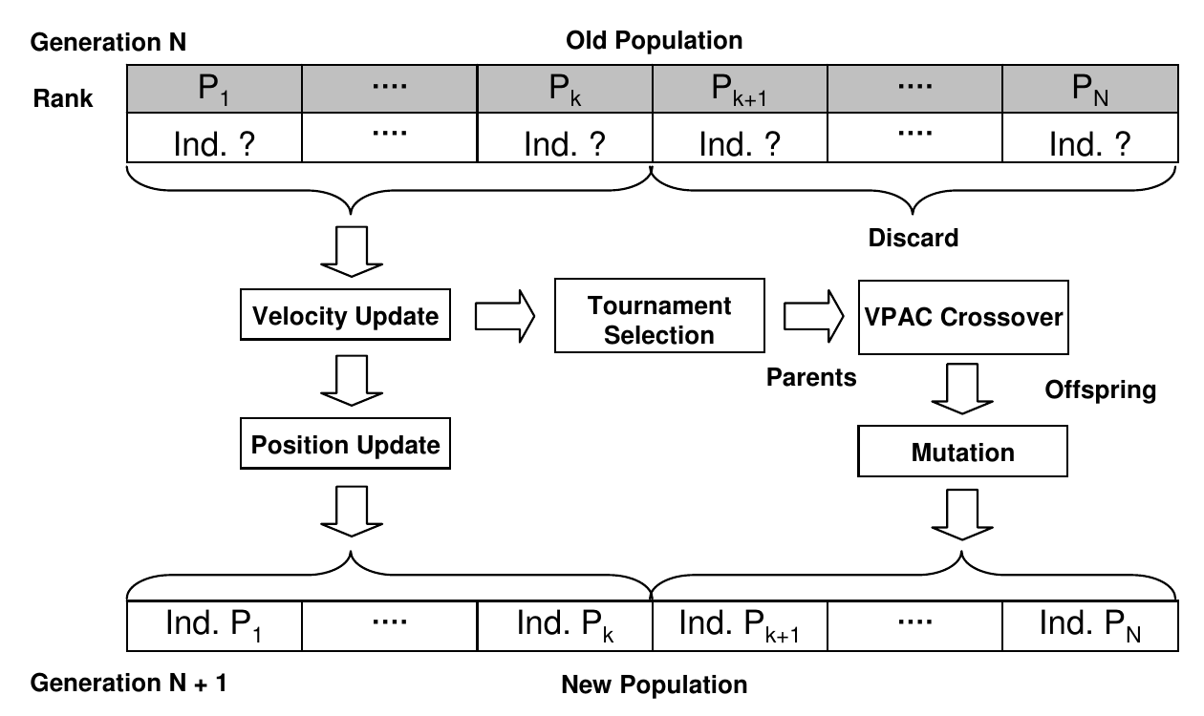
群知能 › GA との融合 ｜ 系譜：原典
Breeding Swarms: A GA/PSO Hybrid
Matthew Settles, Terence Soule（University of Idaho）｜ GECCO 2005
PSO の速度・位置更新に GA の選択・交叉・突然変異を組み込んだ Breeding Swarms (BS) を提案。速度ベクトルを使う新交叉 VPAC で群を拡散させ、5つの関数最小化で GA・PSO の双方をほぼ一貫して上回った。
Løvbjerg+ (2001) の算術交叉入り PSO は改善が小さく、Robinson+ (2002) の GA→PSO 初期化型も効果は限定的だった。BS は GA を大域探索、PSO を局所探索に割り当てて1世代の中で密に結合した。
毎世代、下位 N·Ψ 個体（繁殖比 Ψ=0.5）を捨て、残りを PSO で更新。不足分はトーナメント選択した親に VPAC 交叉と変異を適用して補う。
VPAC: c1 = (p1+p2)/2 − φ1·v(p1)（親の速度と逆向きに子を押し出す）
Ellipsoid/Rosenbrock/Rastrigin/Griewank/Ackley（10〜30次元、50試行）。非対称初期化 30D の Ackley で GA 19.8、PSO 5.6（慣性）に対し BS は 1e-14 オーダー（Table 4）。ただし Griewank 30D（対称初期化）では GA と同等以下（Table 3）。
出典：Breeding Swarms Fig. 1（世代内の PSO 更新と GA 繁殖の流れ）
発表：GECCO 2005
リンク：https://doi.org/10.1145/1068009.1068035
系譜：原典（← Angeline 1998 / Løvbjerg+ 2001（本文未確認））
調査日：2026-10-23
確認範囲：全文（問題提起・手法・実験・結果・考察）
著者：VPAC が収束後も群を散らし続けるため、局所解に捕まりにくい。繁殖比などの調整は今後の課題。
所感：繁殖比 0.5 は固定で感度分析がない。評価が原点近傍に最適解を持つ関数のみで、今日の基準では検証が弱い。
・HGAPSO (Juang 2004)（未調査）
・Swarming GA (2022)（本資料）
・PSO with crossover review (Engelbrecht 2016)（未調査）
Research Survey ｜ 群知能 › GA との融合
Notes:
本文は GECCO 2005 予稿の公開版（gpbib.pmacs.upenn.edu/gecco2005/docs/p161.pdf）で全文確認。

Slide 3
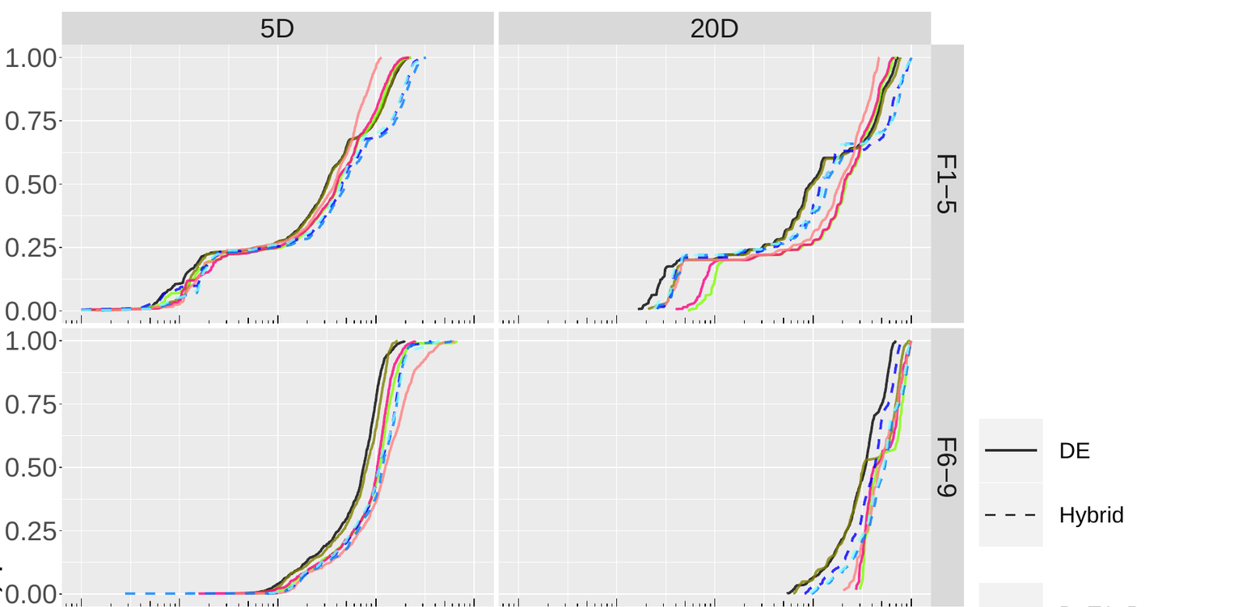
群知能 › GA との融合 ｜ 系譜：発展
A Modular Hybridization of Particle Swarm Optimization and Differential Evolution
Rick Boks, Hao Wang, Thomas Bäck（Leiden University）｜ GECCO 2020 Companion
PSO と DE の変種をモジュール化し、両者の変異演算子を組み合わせるハイブリッド枠組み PSODE を提案。速度更新・トポロジー・DE 変異・交叉・選択の組合せで 800 通りの新しい群アルゴリズムを生成し、BBOB で一斉に評価した。
従来の PSO-DE ハイブリッド（DEPSO, SDEA など）は手作りの単一設計で、変種の多くは1〜2演算子の差しかない。PSODE は modular CMA-ES の考え方を群知能に持ち込み、「設計空間」として扱った点が新しい。
P0 から PSO 更新で P1、DE 変異で P2、P0×P2 の DE 交叉で P3 を作り、P0/P1/P3 から選択（pairwise/union × 2/3 集団）。DE 由来の個体は速度が不整合になるため v ← x(P3) − x(P0) で速度を再計算する。
BBOB 24関数、5D/20D、予算 10⁴n、30試行、ERT で 830 インスタンスを順位付け。上位5つは DE 単体で、最良ハイブリッドは 6〜10位（Table 2）。PSO 単体は全て DE と多くの PSODE に負けた（Fig. 1）。
出典：PSODE Fig. 1 の F1–5・F6–9 部分（上位アルゴリズムの ECDF。実線 DE、破線 PSODE）
発表：GECCO 2020 Companion
リンク：https://arxiv.org/abs/2006.11886
系譜：発展（← DEPSO (Zhang & Xie 2003)）
調査日：2026-10-23
確認範囲：全文（問題提起・手法・実験・結果・考察）
著者：減衰慣性重み・pairwise/3 選択・二項交叉の組合せが有効、Bare-Bones PSO は不利。トポロジーの影響は小さい。
所感：最良の DE に届かない結果を正直に報告している点がよい。融合の良し悪しは設計次第で、自動選択が必須だと示した。
・METAFOR (2025)（本資料）
・PSO-X (Camacho-Villalón+ 2022)（未調査）
・LLaMEA (2024)（本資料）
Research Survey ｜ 群知能 › GA との融合

Slide 4
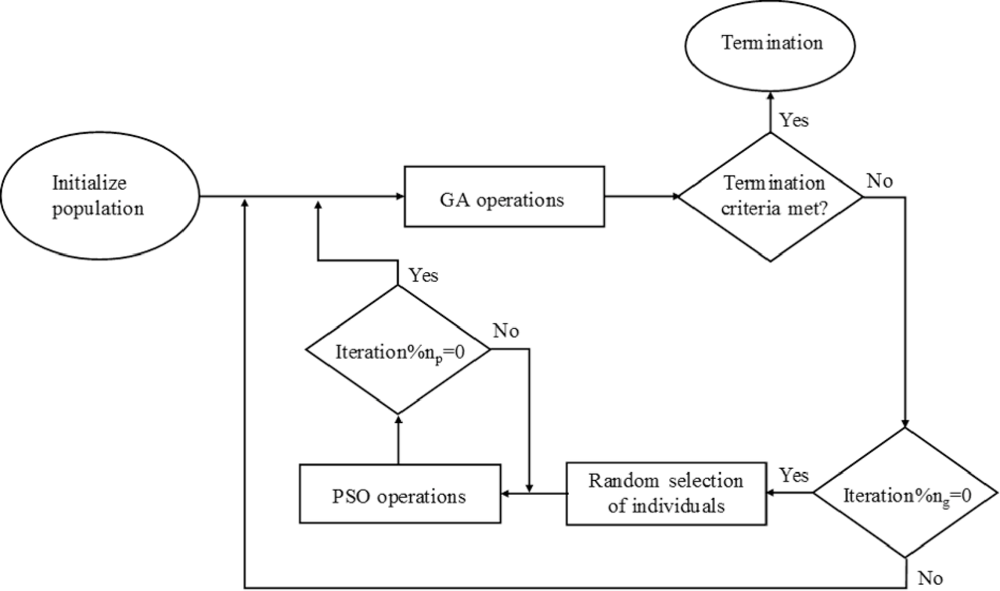
群知能 › GA との融合 ｜ 系譜：発展
Swarming genetic algorithm: A nested fully coupled hybrid of genetic algorithm and particle swarm optimization
Panagiotis Aivaliotis-Apostolopoulos, Dimitrios Loukidis（University of Cyprus）｜ PLOS ONE 2022
GA の外側ループの中に PSO ループを入れ子にする Swarming GA (SGA) を提案。毎世代、集団の 20% を抜き出して PSO を 100 反復かけてから戻す。連続問題と TSP の両方で GA・PSO・既存ハイブリッドより平均順位が良かった。
HPSOM（PSO に GA 変異を追加）や PGPHEA（GA と PSO の並列実行と個体交換）は、探索（GA）と活用（PSO）の配分が固定的だった。SGA は PSO を一部の個体だけに入れ子で使い、GA の探索性を残す。
MG 個体の GA（変異 20%・交叉 60%・エリート交叉 20%）を回し、ng 世代ごとに MP 個体を無作為抽出して np 回の PSO を実行。PSO 開始時に速度ゼロ、個人最良を現在位置にリセットし、前ブロックの記憶は持たない。
14 の標準関数で SGA の平均順位 1.57（PGPHEA 2.07、PSO 2.93、Table 6）。CEC2017（50D, 29関数）では 22 関数で平均誤差最小、平均順位 1.28（Table 9）。TSPLIB 9問では 5問で最良（Table 11）。
出典：Swarming GA Fig. 6（GA ループ内に PSO を入れ子にする流れ図）
発表：PLOS ONE 2022
リンク：https://doi.org/10.1371/journal.pone.0275094
系譜：発展（← Breeding Swarms / PGPHEA (Shi+ 2003)）
調査日：2026-10-23
確認範囲：全文（問題提起・手法・実験・結果・考察）
著者：GA 単体より速く、PSO の早期収束も避けられる。ただし PGPHEA との差は Set A で有意でない（Wilcoxon p=0.19）。
所感：パラメータは試行錯誤で決めた「最適値」で、比較相手の調整度合いに偏りがありうる。入れ子比率の感度分析が欲しい。
・Consecutive PSO-GA (2025)（本資料）
・PGPHEA (Shi+ 2003)（未調査）
・HPSOM (Esmin+ 2005)（未調査）
Research Survey ｜ 群知能 › GA との融合
Notes:
PLOS ONE（OA）版 PDF で全文確認。

Slide 5
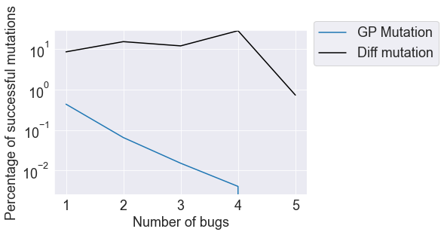
群知能 › GA との融合 ｜ 系譜：原典
Evolution through Large Models
Joel Lehman, Jonathan Gordon, Shawn Jain, Kamal Ndousse, Cathy Yeh, Kenneth O. Stanley（OpenAI）｜ arXiv 2022
コードを学習した LLM（diff モデル）を遺伝的プログラミングの変異演算子として使う ELM を提案。MAP-Elites と組み合わせ、Sodarace の歩行ロボットを生成する Python プログラムを、1つの種プログラムから数十万件生成した。
従来の GP はランダムな摂動でコードを変異させるため、複数箇所を連動して直すことが難しく、扱える言語・関数集合も専門家が絞る必要があった。ELM は人間のコード変更を学んだ LLM で「意味のある変異」を行う。
LLM にプログラムとコミットメッセージ（例: "Changed make walker function"）を与え、差分を出力させて変異とする。受理された差分で LLM を追加学習すると、変異演算子自体も改善できる。
4-Parity のバグ修正では、GP 変異は5バグで 10万回中成功 0、diff 変異は修正できた（Fig. 1）。MAP-Elites 1,728 ニッチの大半を埋め（Fig. 8）、追加学習した diff モデルで有効な差分の比率と QD スコアが上がった（Fig. 11）。
出典：ELM Fig. 1（バグ数ごとの変異成功率。GP 変異と diff 変異の比較）
発表：arXiv プレプリント 2022
リンク：https://arxiv.org/abs/2206.08896
系譜：原典
調査日：2026-10-23
確認範囲：全文（問題提起・手法・実験・結果・考察）
著者：GP 側は分布外の領域を探索でき、LLM 側は意味のある変化を作れるという相補性があり、生成データで新しい領域のモデルを学習させられる。
所感：本論は GP の話で群知能は扱わないが、「LLM を変異・交叉演算子にする」という以後の流れの起点。
・Language Model Crossover (Meyerson+ 2023)（未調査）
・EoH (2024)（本資料）
・FunSearch (Romera-Paredes+ 2024)（未調査）
Research Survey ｜ 群知能 › GA との融合

Slide 6
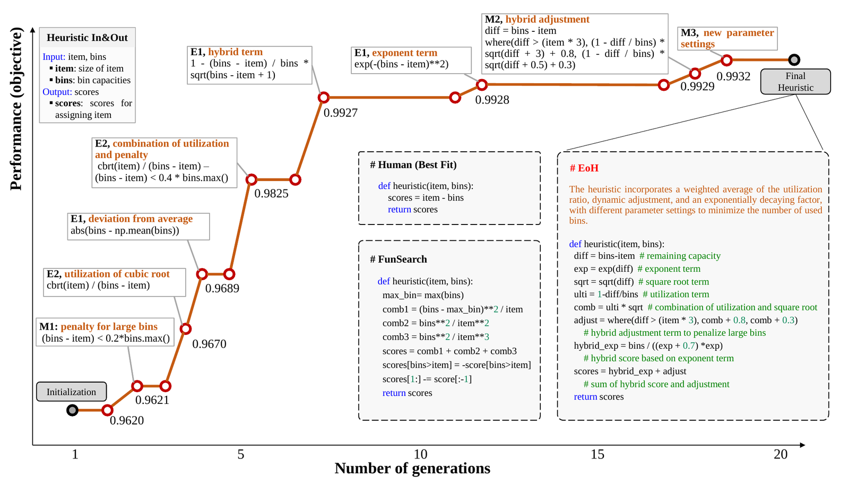
群知能 › GA との融合 ｜ 系譜：発展
Evolution of Heuristics: Towards Efficient Automatic Algorithm Design Using Large Language Model
Fei Liu, Xialiang Tong, Mingxuan Yuan ほか（City University of Hong Kong）｜ ICML 2024
ヒューリスティックを「自然言語の考え (thought)」と「コード」の対で表し、LLM に交叉・変異をさせて集団進化させる EoH を提案。オンラインビンパッキングでは約 2,000 回の LLM 問い合わせで、FunSearch（約100万回）と同等以上の解を得た。
FunSearch はコードだけを進化させ、数百万回の LLM 呼び出しが必要だった。GP による自動ヒューリスティック設計は基本要素を人手で定義する必要がある。EoH は考えとコードを同時に進化させ、プロンプト戦略を明示的に設計する。
集団 N 個体に5つのプロンプト戦略を適用：E1/E2 は交叉的な探索（親と異なる案、親の共通概念から新案）、M1〜M3 は変異（改良・パラメータ変更・冗長部分の削除）。選択確率は pi ∝ 1/(ri+N)（ri は順位）。
ビンパッキング Weibull 1k/C500 で下界との差 2.13%（FunSearch 6.75%、Table 1）。TSPLib の GLS 設計で3インスタンスの最良既知解に到達し（Table 2）、FSSP の Taillard で全セット最良（Table 3）。thought を除くと大きく悪化した（Table 4）。
出典：EoH Fig. 2（ビンパッキングでの世代ごとの考え・コードと性能の推移）
発表：ICML 2024
リンク：https://arxiv.org/abs/2401.02051
系譜：発展（← ELM / FunSearch）
調査日：2026-10-23
確認範囲：全文（問題提起・手法・実験・結果・考察）
著者：探索空間の理論的理解、ドメイン特化 LLM、人間との協調が今後の課題。
所感：GA 演算子を LLM への指示に置き換えた代表例。ただし評価は組合せ問題中心で、群知能（PSO 等）の演算子設計は直接扱っていない。
・ReEvo (Ye+ 2024)（未調査）
・LLaMEA (2024)（本資料）
・群知能×プロンプト共進化 (2025)（本資料）
Research Survey ｜ 群知能 › GA との融合

Slide 7
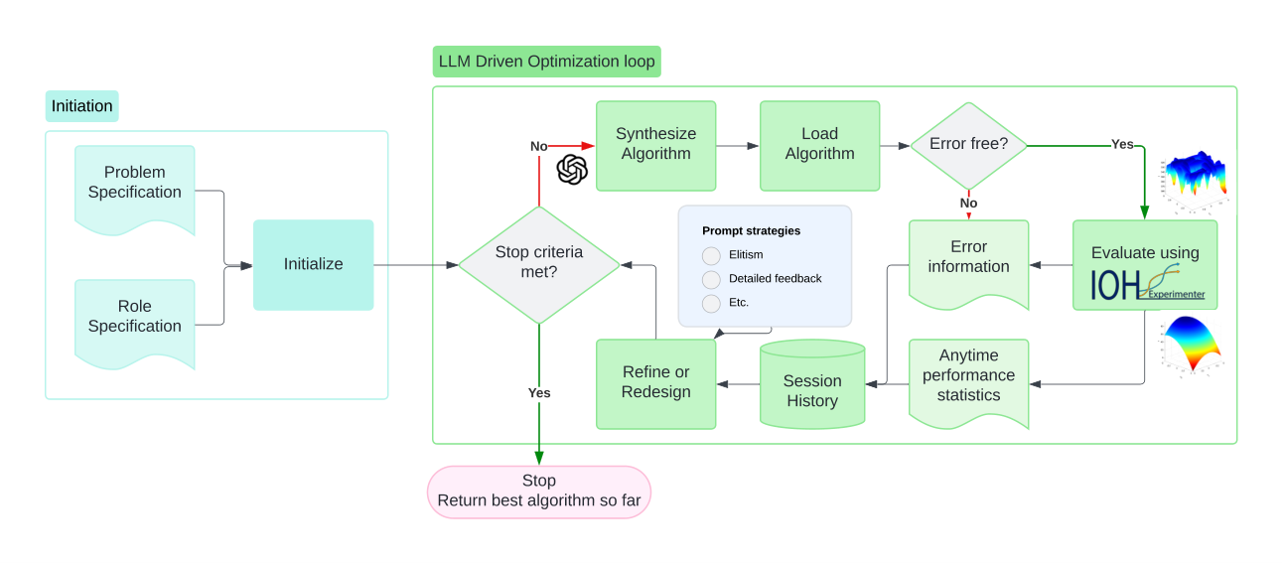
群知能 › GA との融合 ｜ 系譜：発展
LLaMEA: A Large Language Model Evolutionary Algorithm for Automatically Generating Metaheuristics
Niki van Stein, Thomas Bäck（Leiden University）｜ IEEE TEVC 2025（arXiv 2024）
(1+,1)-ES の枠組みで LLM にメタヒューリスティックのコード全体（Python クラス）を生成・改良させる LLaMEA を提案。BBOB 5D で CMA-ES を上回るアルゴリズムを自動生成し、DE/PSO ハイブリッドも多く生まれた。
PSODE や modular CMA-ES などのモジュール型枠組みは、専門家が選んだ部品の組合せに設計空間が限られる。EoH は単一関数しか扱えず、エラー時の自己デバッグもない。LLaMEA は部品を固定せず、実行エラーも LLM にフィードバックする。
タスク説明・過去アルゴリズム名とスコア一覧・選択した親のコードを与え、「改良か再設計」を LLM に選ばせる。評価指標は BBOB 全体の AOCC（収束曲線上側面積）で、エラー時はスコア 0。
GPT-4/4o/3.5 で各 100 回×5試行。生成された 4,500 個中 3,657 個が有効。EAF 下面積で ERADS 0.733 が CMA-ES 0.703 を上回り、DEPSO・量子 PSO 系の生成物も DE 0.628 を超えた（Table I）。EoH より速く収束（Fig. 3）。
出典：LLaMEA Fig. 1（LLM 駆動のアルゴリズム生成・評価・改良ループ）
発表：IEEE TEVC 2025
リンク：https://arxiv.org/abs/2405.20132
系譜：発展（← EoH / PSODE）
調査日：2026-10-23
確認範囲：全文（問題提起・手法・実験・結果・考察）
著者：LLM は膨大な部品を持つ「普遍的モジュール型枠組み」とみなせる。プロンプト依存性、コード実行の信頼性、コストが課題。
所感：比喩ベースの新アルゴリズム量産を批判し、生成物の多くが DE/CMA 系ハイブリッドに偏ることも認めている。
・Behaviour Space Analysis (2025)（未調査）
・LLaMEA-SAGE (2026)（未調査）
・METAFOR (2025)（本資料）
Research Survey ｜ 群知能 › GA との融合

Slide 8
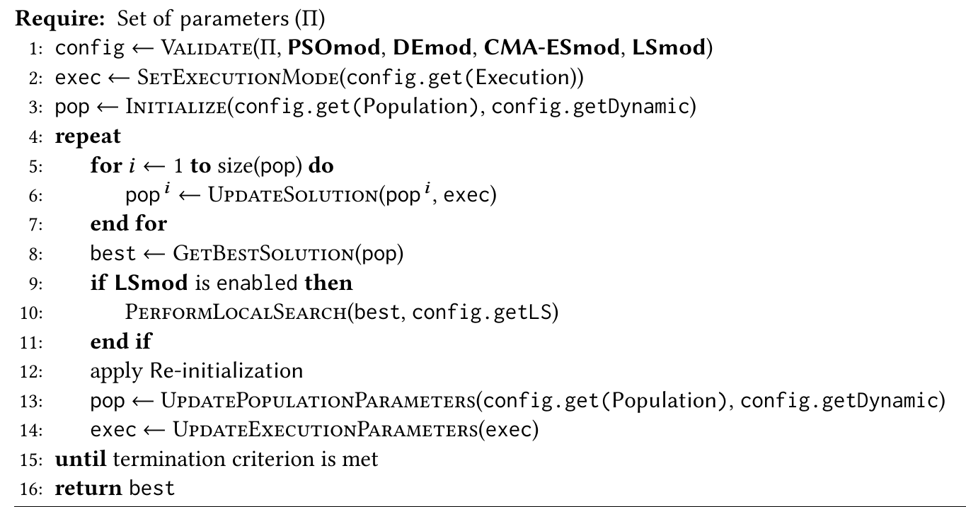
群知能 › GA との融合 ｜ 系譜：最新
METAFOR: A Hybrid Metaheuristics Software Framework for Single-Objective Continuous Optimization Problems
Christian Camacho-Villalón, Marco Dorigo, Thomas Stützle（IRIDIA, Université Libre de Bruxelles）｜ arXiv 2025
PSO・DE・CMA-ES・局所探索の 100 以上の部品（104 パラメータ）を組み合わせられるハイブリッド枠組み METAFOR を構築。irace で 17 実装を自動設計し、CMA-ES を含む自動ハイブリッドが単一手法より頑健だと示した。
PSODE（modPSODE）は部品数が少なく、2集団からの選択という粗い融合しかできない。PSO-X や autoDE は単一手法の枠組み。METAFOR は部品単位・確率的切替・多段フェーズの3方式で細かく融合できる。
Execution 部品が融合方式を決める：同じ部品を全個体に適用、確率 pr で切替、予算 xb ごとにモジュールを順に実行。PSO の速度更新は v ← ω1·v + ω2·DNPP + ω3·Pert の一般形で表す。
CEC'05/'14・SOCO'10 の 50 関数（50〜1250 次元）。50D の全関数平均順位で PSO–CMAES(LDOUT) が 5.48 と最良、標準 PSO 13.36、DE 既定 14.62（Table 4）。100D では全空間を探索した MTF(LDOUT) が最良（Table 5）。
出典：METAFOR Algorithm 1（PSO/DE/CMA-ES/局所探索を統合するテンプレート）
発表：arXiv プレプリント 2025
リンク：https://arxiv.org/abs/2502.11225
系譜：最新（← PSODE / PSO-X）
調査日：2026-10-23
確認範囲：全文（問題提起・手法・実験・結果・考察）
著者：CMA-ES に予算の 55〜75% を割き残りを PSO か DE にする配分がよい。高次元では DE 単体が強い。
所感：自動設計で「ハイブリッドは本当に効くか」に答えた定量研究。訓練に使う関数の選び方（25OUT/LDOUT）で結論が変わる点は要注意。
・PSO-X (Camacho-Villalón+ 2022)（未調査）
・LLaMEA (2024)（本資料）
・Robustness of Hybrid Metaheuristics (2025)（未調査）
Research Survey ｜ 群知能 › GA との融合
Notes:
論文に図はなく、代表図としてアルゴリズム1を使用。

Slide 9
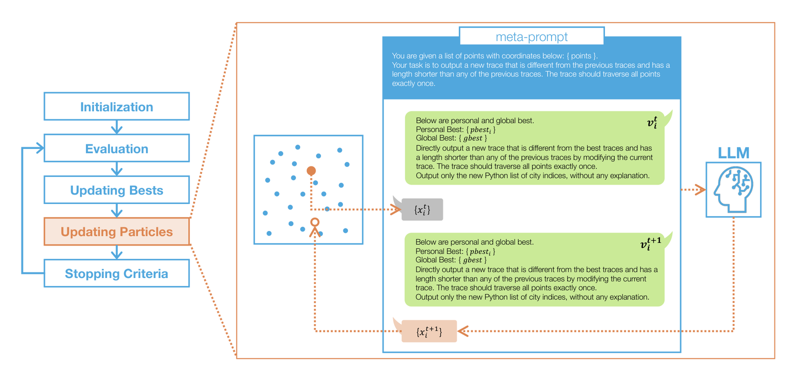
群知能 › GA との融合 ｜ 系譜：最新
Large Language Models as Particle Swarm Optimizers
Yamato Shinohara, Jinglue Xu, Tianshui Li, Hitoshi Iba（The University of Tokyo）｜ IEEE CEC 2025
PSO の各粒子の「速度」をプロンプトとして表し、LLM に次の位置（解）を生成させる LMPSO を提案。TSP・ヒューリスティック改良・シンボリック回帰で検証し、構造化された解（式・プログラム）の探索で特に有効だと示した。
LLM を GA に組み込む LMEA や OPRO はあるが、群知能の枠組みを明示的に使う研究はなかった。従来の離散 PSO は問題ごとに速度・位置の定義を作り込む必要があったが、LMPSO はプロンプトを変えるだけで適用できる。
メタプロンプトは問題記述・慣性項 v_t（現在位置の生成指示）・現在位置 x_t・次の方向 v_{t+1}（pbest と gbest を含む指示）で構成。制約を満たさない出力は再試行か再初期化。LLM は Llama-3.1-8B-Instruct。
TSP 10都市で最適性ギャップ 0.02%（TSP 専用 PSO 0.08%）、30都市は 0.73% で挿入法に劣る（Table II）。生成したヒューリスティックは100都市で 0.06%（Table III）。PMLB 回帰で gplearn GP より R² が高い（Table IV）。
出典：LMPSO Fig. 1（速度をプロンプトで表した TSP 用メタプロンプトの例）
発表：IEEE CEC 2025
リンク：https://arxiv.org/abs/2504.09247
系譜：最新（← LMEA / OPRO）
調査日：2026-10-23
確認範囲：全文（問題提起・手法・実験・結果・考察）
著者：大規模な解表現の直接最適化は苦手で、ヒューリスティック改良に置き換えると有効。LLM の性能依存性の評価が今後の課題。
所感：30都市の TSP に約1時間かかるなど計算コストが大きい。GA 版 LLM 最適化との直接比較がない。
・LMEA (Liu+ 2024)（未調査）
・OPRO (Yang+ 2024)（未調査）
・群知能×プロンプト共進化 (2025)（本資料）
Research Survey ｜ 群知能 › GA との融合

Slide 10
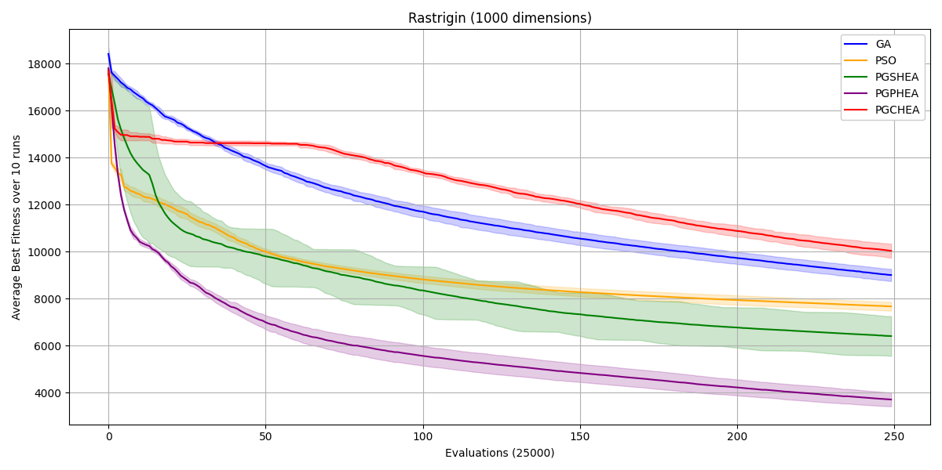
群知能 › GA との融合 ｜ 系譜：最新
Sequential, Parallel and Consecutive Hybrid Evolutionary-Swarm Optimization Metaheuristics
Piotr Urbańczyk, Aleksandra Urbańczyk, Magdalena Król ほか（AGH University of Krakow）｜ ICCS 2025 Workshops
PSO と GA の融合方式（逐次 PGSHEA・並列 PGPHEA・新提案の交互型 PGCHEA）を 10〜1000 次元で体系的に比較。高次元では融合が単体より優れ、並列型が最も安定した。
多数の PSO-GA ハイブリッドが提案されてきたが、方式間を次元数を変えて同条件で比べた研究は少ない。単純な逐次切替では GA ステップで速度と個人最良が失われ、PSO の勢いが途切れる。
PGCHEA は PSO ステップと GA ステップを1回ずつ交互に適用。GA の交叉で子が親の速度と個人最良 p_i を受け継ぐよう変異演算子を改変し、GA 中も個人最良を保持する。
7関数×5次元、各10試行。Rastrigin 1000D で PGPHEA 3711、GA 9010、PSO 7675（Table 3）。500D 以上では大半の関数で PGPHEA が最良、PGCHEA は Shifted Rotated Weierstrass の 50/500/1000D で最良（Table 4）。
出典：Consecutive PSO-GA Fig. 1(e)（Rastrigin 1000D の収束曲線）
発表：ICCS 2025 Workshops (LNCS)
リンク：https://arxiv.org/abs/2508.00229
系譜：最新（← PGPHEA (Shi+ 2003) / Swarming GA）
調査日：2026-10-23
確認範囲：全文（問題提起・手法・実験・結果・考察）
著者：PGPHEA が最も汎用的。PGCHEA は非分離・複雑な地形で強みがあり追加検討が必要（No Free Lunch）。
所感：試行数 10 で評価予算 25,000 は高次元には少ない。提案手法 PGCHEA が多くの関数で GA にも負けている点は注意。
・Swarming GA (2022)（本資料）
・PGPHEA (Shi+ 2003)（未調査）
・PGA (Shao+ 2023)（未調査）
Research Survey ｜ 群知能 › GA との融合

Slide 11
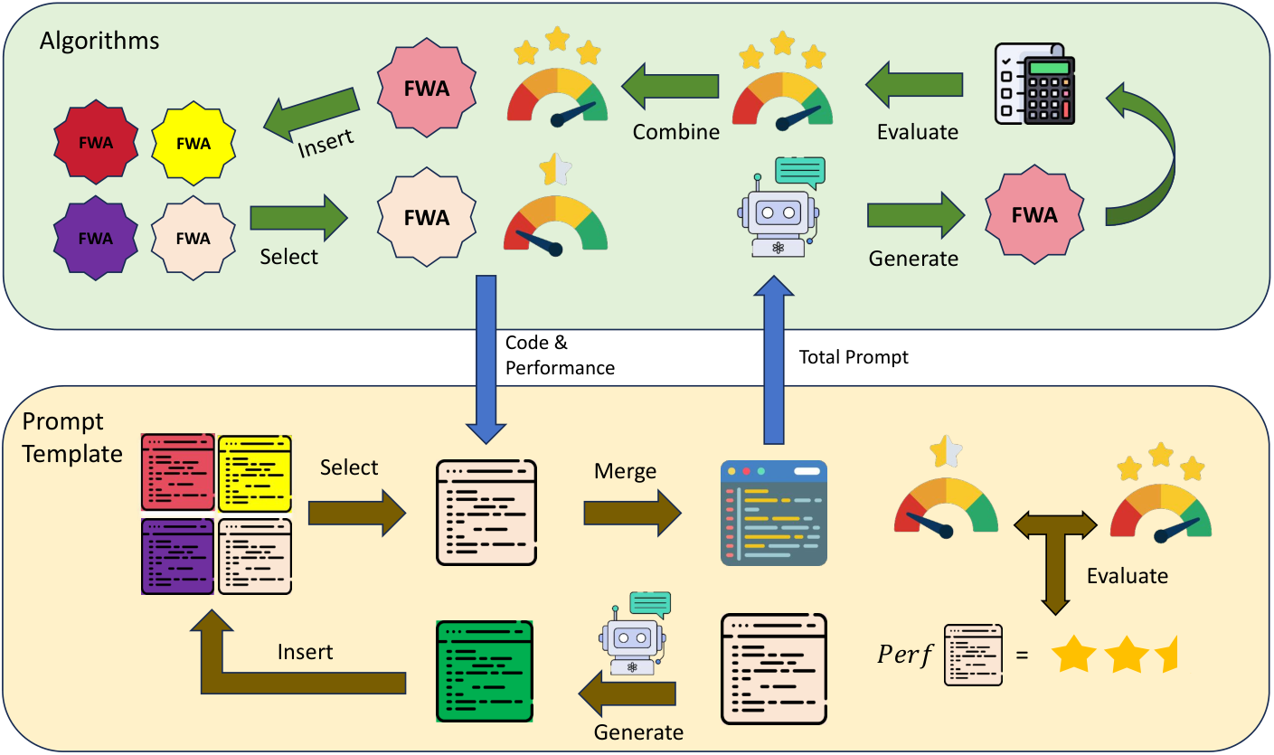
群知能 › GA との融合 ｜ 系譜：最新
Beyond Algorithm Evolution: An LLM-Driven Framework for the Co-Evolution of Swarm Intelligence Optimization Algorithms and Prompts
Shipeng Cen, Ying Tan（Peking University）｜ arXiv 2025
1つの LLM で群知能アルゴリズム（花火アルゴリズム FWA の爆発・変異・選択演算子）とその生成を導くプロンプトテンプレートを共進化させる枠組みを提案。制約の厳しい NP 困難問題で EoH・ReEvo・FunSearch を上回った。
EoH・FunSearch・ReEvo はアルゴリズムだけを進化させ、プロンプトは人手で固定のまま。難しい制約問題では構成的ヒューリスティックが失敗し、結局群知能の探索に頼っている。そこで群知能の演算子を設計対象とし、プロンプトも進化させる。
変異・交叉用のテンプレートを別々のプールで管理し、テンプレートの性能を「それで生成した次世代アルゴリズムの改善量」の期待値で評価する。
Perf(P_t) = E[A_{t+1}(task) − A_t(task)]
CO-Bench の4種の問題、最大200アルゴリズム×5回、gpt-4o-mini。航空機着陸で平均 105.66%（EoH 43.04%、FunSearch 56.04%、Table 1）。p-median では FunSearch 99.88% と同等（99.87%）。プロンプト進化を外すと低下した（Table 5）。
出典：Cen & Tan Fig. 2（FWA 集団とプロンプトテンプレート集団の共進化）
発表：arXiv プレプリント 2025
リンク：https://arxiv.org/abs/2512.09209
系譜：最新（← EoH / LLM-driven FWA (Cen & Tan 2025)）
調査日：2026-10-23
確認範囲：全文（問題提起・手法・実験・結果・考察）
著者：GPT-5・Qwen3-32B でも首位を保ち、強い LLM への依存が減る。モデルごとにプロンプトの進化経路は大きく異なる。
所感：比較相手は構成的ヒューリスティック設計で、初期 FWA だけでも高得点の問題があり、探索型が有利な設定。試行数と統計検定が不足している。
・LLM-driven customizable FWA (Cen & Tan 2025)（未調査）
・ReEvo (Ye+ 2024)（未調査）
・LMPSO (2025)（本資料）
Research Survey ｜ 群知能 › GA との融合

